Slide 1
MATEMATIKA 1
abcα
UNIVERZITETNI ŠTUDIJSKI PROGRAM BIOKEMIJA
1. LETNIK

Slide 2
LIMITE IN ZVEZNOST
LIMITE
LIMITE IN ZVEZNOST
LIMITA ZAPOREDJA
Število L je limita zaporedja (x_{n}), če so za dovolj velike n števila x_{n} blizu L.
Natančneje, L je limita zaporedja (x_{n}), če velja:
za vsako pozitivno število ε obstaja tako naravno število N, da je x_{n}∈(L- ε,L+ ε), za vse n>N.
LIMITA FUNKCIJE
Število L je limita funkcije f pri točki a če velja:
za vsako pozitivno število ε obstaja interval I okoli točke a, da je f(x)∈(L-ε,L+ε) za vse x iz I.
Limito pri a=+ interpretiramo tako, da za interval I vzamemo primeren poltrak (t, +).
Tedaj lahko limito zaporedja gledamo kot posebni primer limite funkcije x(n), ko gre n proti +.
MATEMATIKA 1
2

Slide 3
LIMITE IN ZVEZNOST
LIMITE
ZAPOREDJA, PODANA S REKURZIVNIM PRAVILOM
x₀=1 začetni člen
x_{n+1}= x_{n}+3 rekurzivno pravilo
x₁=1+3=4
x₂=4+3=7
x₃=7+3=10
. . .
1,4,7,10,… aritmetično zaporedje
x₀=1 začetni člen
x_{n+1}=3 x_{n} rekurzivno pravilo
x₁=3
x₂=9
x₃=27
. . .
1,3,9,27,… geometrično zaporedje
MATEMATIKA 1
3

Slide 4
LIMITE IN ZVEZNOST
LIMITE
x₀=0.1
x_{n+1}=2 x_{n}(1-x_{n})
x₁=2 · 0.1 · (1-0.1)=0.18
x₂=2 · 0.18 · (1-0.18)=0.2952
x₃=2 · 0.2952 · (1-0.2952)=0.41611392
0.1, 0.18, 0.2952, 0.41611392, ...  ?
0.1
0.18
0.2952
0.4161
0.4859
0.4996
0.4999
0.5000
0.5000
0.5000
0.5000
. . .
Limita je 0.5
MATEMATIKA 1
4

Slide 5
LIMITE IN ZVEZNOST
LIMITE
x₀=0.2
x_{n+1}= 2.9 x_{n}(1-x_{n})
0.7212
0.7049
0.6941
0.6861
0.6800
0.6752
0.6714
0.6551724182
0.6031
0.6156
0.6244
0.6309
0.6359
0.6397
0.5830
0.464
0.2
Limita je 19/29!
MATEMATIKA 1
5

Slide 6
LIMITE IN ZVEZNOST
LIMITE
x₀=0.2222
x_{n+1}= 4 x_{n}(1-x_{n})
0.999999
0.853604
0.8500
0.691308
0.499856
5.249·10⁻⁶
0.0003359
0.3063
0.5099
8.399·10⁻⁵
2.099·10⁻⁵
1.312·10⁻⁶
0.001343
3.281·10⁻⁷
0.005366
0.2222
0.0835
0.02134
Zaporedje je kaotično – nima limite!
MATEMATIKA 1
6

Slide 7
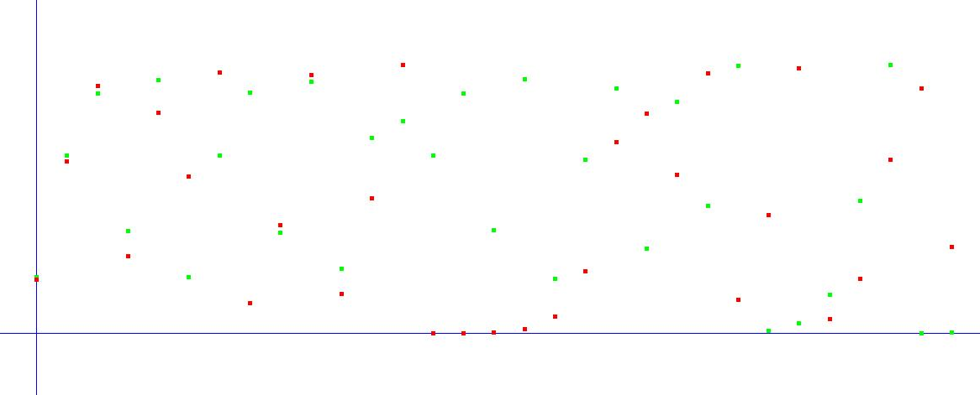
LIMITE IN ZVEZNOST
LIMITE
x_{n+1}= 4 x_{n}(1-x_{n})
x₀=0.2
x₀=0.21
Zaporedje je zelo občutljivo na začetno vrednost (in torej tudi na računske napake)!
MATEMATIKA 1
7

Slide 8
LIMITE IN ZVEZNOST
LIMITE
NARAŠČAJOČA ZAPOREDJA IMAJO LIMITO
Zaporedje (x_{n}) je naraščajoče, če je x₁ ≤ x₂ ≤ x₃ ≤...
Če je (x_{n}) navzgor omejeno, ima natančno zgornjo mejo L.
Izberimo pozitiven ε: potem je L-ε manj od L.
Zaradi lastnosti natančne zgornje meje obstaja tak N, da je x_{N}>L-ε.
(x_{n}) je naraščajoče, zato za vsak n ≥ N velja L-ε < x_{n} ≤ L.
Za poljuben ε so pozni členi zaporedja ε-blizu L, torej je L= lim x_{n}.
Vsako naraščajoče, navzgor omejeno zaporedje ima limito.
Če je naraščajoče zaporedje neomejeno, rečemo, da je njegova limita +.
Analogno premislimo primer padajočih zaporedij.
MATEMATIKA 1
8

Slide 9
LIMITE IN ZVEZNOST
LIMITE
x₀=0.2
x_{n+1}=2 x_{n}(1-x_{n})
x_{n+1}-x_{n} = 2 x_{n}(1-x_{n})-x_{n} = x_{n}(1-2 x_{n})
Če je 0 ≤ x_{n} ≤ 0.5, je x_{n} ≤ x_{n+1}.
0.5
Povrhu, če je 0 ≤ x_{n} ≤ 0.5,
je x_{n+1} = 2 x_{n}(1-x_{n}) ≤ 0.5
0
1
y =2 x (1-x)
Zaporedje je naraščajoče in omejeno, torej ima limito.
MATEMATIKA 1
9

Slide 10
LIMITE IN ZVEZNOST
LIMITE
RAČUNSKA PRAVILA ZA LIMITE
(veljajo za zaporedja in za funkcije)
potem je
Pravila smemo uporabiti le kadar limite obstajajo!
MATEMATIKA 1
10

Slide 11
LIMITE IN ZVEZNOST
ZVEZNE FUNKCIJE
ZVEZNE FUNKCIJE
Funkcija f je zvezna pri točki a, če je f definirana v a in je
Funkcija f je zvezna, če je zvezna pri vseh točkah kjer je definirana.
Primeri: vse elementarne funkcije, večina funkcij, ki nastopajo pri modeliranju naravnih procesov.
Alternativna definicija:
Funkcija f je zvezna pri točki a, če je v tej točki definirana in če za vsak pozitiven ε obstaja tak interval I okoli točke a, da je |f(a)-f(x)|<ε za vse x∈I.
Intuitivno: funkcija je zvezna pri a, če je za x, ki je blizu a, vrednost f(x) blizu f(a).
Funkcija n spremenljivk je zvezna pri neki točki v ℝ^{n} če je v tej točki definirana in se njena limita pri tej točki ujema s funkcijsko vrednostjo.
MATEMATIKA 1
11

Slide 12
LIMITE IN ZVEZNOST
ZVEZNE FUNKCIJE
ZVEZNOST ELEMENTARNIH FUNKCIJ
f,g: A  B zvezni funkciji
⇒ f+g je zvezna.
Podobno sklepamo za ostale računske operacije.
f: A  B, g: B  C zvezni funkciji
⇒ gºf je zvezna.
Vse osnovne funkcije so zvezne, računske operacije in sestavljanje funkcij pa ohranjajo zveznost.
Vse elementarne funkcije so zvezne.
MATEMATIKA 1
12

Slide 13
LIMITE IN ZVEZNOST
ZVEZNE FUNKCIJE
PRINCIP SENDVIČA
Če se v zaporedju vloženih zaprtih intervalov
[a₁,b₁] ⊇ [a₂,b₂] ⊇ [a₃,b₃] ⊇ ...
dolžine intervalov manjšajo proti 0 (tj. lim(b_{n}-a_{n})=0),
potem je v njihovem preseku natanko ena točka
a₁
a₂
a₃
b₃
b₂
b₁
Leva krajišča intervalov so naraščajoče omejeno zaporedje, zato imajo limito A. Desna krajišča so padajoče omejeno zaporedje in imajo limito B. Presek vseh intervalov je ravno interval [A,B].
Ne more biti A < B, ker v zaporedju obstaja interval krajši od B-A. Zato je A=B in v preseku je samo ena točka.
MATEMATIKA 1
13

Slide 14
LIMITE IN ZVEZNOST
LASTNOSTI ZVEZNIH FUNKCIJ
LASTNOSTI ZVEZNIH FUNKCIJ
Vsaka zvezna funkcija f : [a,b]  ○ je omejena
Sklepali bomo s protislovjem in ovrgli možnost, da je f neomejena.
[a,b] razpolovimo: če bi bila f neomejena, bi morala biti neomejena vsaj na eni izmed polovic. To polovico še naprej razpolovimo in sklepamo enako: vsaj na enem delu je f neomejena. Z nadaljevanjem postopka dobimo padajoče zaporedje intervalov na katerih je f neomejena in je vsak polovica prejšnjega, torej gredo njihove širine proti 0.
Naj bo p točka, ki je po principu sendviča presek teh intervalov. Po konstrukciji je f neomejena na vsakem intervalu, ki vsebuje p. Po drugi strani je f zvezna pri p, zato na nekem intervalu okoli p velja f(x)[f(p)-1, f(p)+1]. Dobili smo, da je na nekem intervalu okoli p funkcija f hkrati omejena in neomejena.
Privzetka, da je f zvezna in obenem neomejena si nasprotujeta. Torej, če je f zvezna, potem mora biti omejena.
MATEMATIKA 1
14

Slide 15
LIMITE IN ZVEZNOST
LASTNOSTI ZVEZNIH FUNKCIJ
Vsaka zvezna funkcija f : [a,b]  ○ zavzame maksimum in minimum.
Vemo že, da je zaloga vrednosti funkcije f omejena, zato ima natančno zgornjo mejo M. Denimo, da f ne doseže vrednosti M v nobeni točki intervala [a,b]. Potem predpis
podaja zvezno funkcijo g:[a,b]  ℝ. Obenem je razlika M- f(x) poljubno blizu 0, zato je funkcija g neomejena. To pa je v protislovju z ugotovitvijo, da je g zvezna, zato sklepamo, da je f(x)=M za nek x∈[a,b], torej f zavzame maksimum M na [a,b].
Podobno sklepamo, da f zavzame tudi minimum na intervalu [a,b].
MATEMATIKA 1
15

Slide 16
LIMITE IN ZVEZNOST
LASTNOSTI ZVEZNIH FUNKCIJ
Zvezna funkcija f : [a,b]  ○ zavzame vse vrednosti med minimumom in maksimumom.
Privzemimo f(a)<f(b) in izberimo neko vmesno vrednost v: f(a)<v<f(b).
f(b)
Množica vseh x ∈ [a,b] za katere velja f(x) < v je neprazna in omejena, zato ima natančno zgornjo mejo, ki jo označimo s c.
v
f(a)
c
a
b
Trdimo f(c)=v.
Res, f(c) ne more biti večji od v, saj so poljubno blizu c točke v katerih so vrednosti f manjše od v.
Po drugi strani pa f(c) ne more biti niti manjši od v, saj so v vseh točkah intervala, ki so desno od c vrednosti f večje od v.
Ostane le še možnost f(c)=v, kar pomeni, da na poljubnem intervalu znotraj področja definicije funkcija f zavzame vse vmesne vrednosti. Posebej to velja za vse vrednosti med minimumom in maksimumom.
MATEMATIKA 1
16

Slide 17
LIMITE IN ZVEZNOST
LASTNOSTI ZVEZNIH FUNKCIJ
Zvezna funkcija definirana na zaprtem intervalu zavzame minimum, maksimum ter vse vmesne vrednosti.
Njena zaloga vrednosti je zaprti interval [min f, max f ].
Enačba f(x) = c ima rešitev na intervalu [a,b], če je c v zalogi vrednosti funkcije f : [a,b]  ○. Če je funkcija zvezna, je dovolj preveriti, ali f zavzame vrednost, ki je manjša od c ter vrednost, ki je večja od c.
Ali je enačba x⁴-x-3=2 rešljiva?
Funkcija f(x) = x⁴-x-3 je povsod zvezna, f(0)=-3 in f(2)=11. Sklepamo, da ima enačba x⁴-x-3=2 vsaj eno rešitev na intervalu [0,2].
V splošnem ugotavljamo rešljivost enačbe f(x) = c na intervalu [a,b] tako, da poiščemo minimum in maksimum funkcije f na intervalu [a,b] in preverimo, ali se c nahaja vmes.
MATEMATIKA 1
17

Slide 18
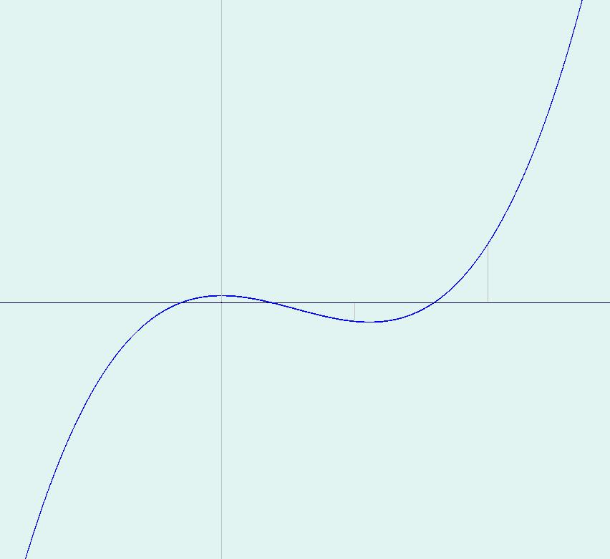
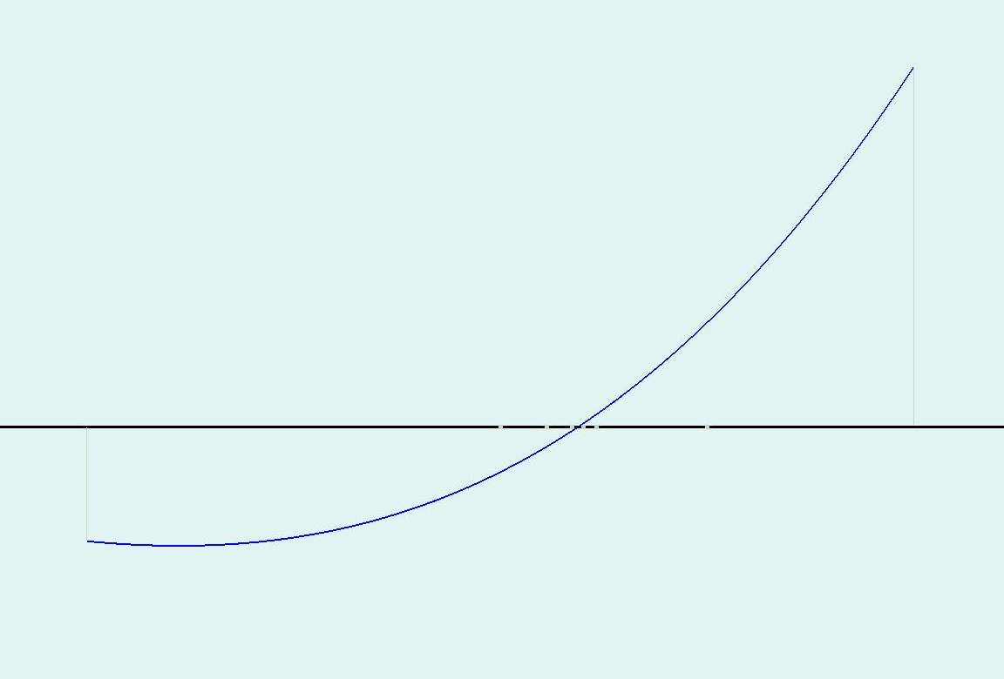
LIMITE IN ZVEZNOST
LASTNOSTI ZVEZNIH FUNKCIJ
BISEKCIJA - DOLOČANJE NIČEL ZVEZNIH FUNKCIJ
3
4.67
5.25
6
4.80
4.76
4.85
4.5
Ničla je ≈ 4.78
MATEMATIKA 1
18

Slide 19
LIMITE IN ZVEZNOST
LASTNOSTI ZVEZNIH FUNKCIJ
Enačbo x=e^{-x} reši na dve decimalki natančno.
y=e^{-x}
y=x
Prevedemo na: x-e^{-x}=0
y=x-e^{-x}
MATEMATIKA 1
19

Slide 20
LIMITE IN ZVEZNOST
LASTNOSTI ZVEZNIH FUNKCIJ
Iščemo ničlo funkcije f(x)=x-e^{-x}
f(0)=-1, f(1)=1-1/e≈0.63, torej ima f ničlo na intervalu [0,1]
f(0.5)=-0.106, zato nadaljujemo na intervalu [0.5,1]
f(0.75)=0.277, zato nadaljujemo na intervalu [0.5,0.75]
f(0.62)=0.082, zato nadaljujemo na intervalu [0.5,0.62]
(ker iščemo rešitev na dve decimalki natančno, ni potrebno računati f(0.625))
f(0.56)=-0.011, zato nadaljujemo na intervalu [0.56,0.62]
f(0.59)=0.035, zato nadaljujemo na intervalu [0.56,0.59]
f(0.57)=0.004, zato nadaljujemo na intervalu [0.56,0.57]
Prvi dve decimalki vseh števil na intervalu [0.56,0.57] se ujemata, zato lahko postopek bisekcije ustavimo in za približno rešitev vzamemo x=0.56 .
(natančnejša rešitev je x = 0.5671432986 – računanje z bisekcijo bi zahtevalo še dodatnih 25 korakov)
MATEMATIKA 1
20

Slide 21
LIMITE IN ZVEZNOST
LASTNOSTI ZVEZNIH FUNKCIJ
Ekstrem na polodprtem intervalu
a
b’
b
Funkcija je navzgor neomejena, zato nima maksimuma.
Minimum na intervalu [a,b’] obstaja zaradi zveznosti in je obenem minimum na [a,b ).
MATEMATIKA 1
21

Slide 22
LIMITE IN ZVEZNOST
LASTNOSTI ZVEZNIH FUNKCIJ
Ekstrem na neomejenem intervalu
Funkcija nima maksimuma, minimum na [a,b] pa je obenem globalni minimum.
a
b
Polinom sode stopnje ima vedno en globalni ekstrem: minimum, če je vodilni koeficient pozitiven, oz. maksimum, če je vodilni koeficient negativen.
MATEMATIKA 1
22

Slide 23
LIMITE IN ZVEZNOST
LASTNOSTI ZVEZNIH FUNKCIJ
Ekstrem in asimptota
Funkcija, ki ima vodoravno asimptoto, zavzame vsaj enega izmed ekstremov.
MATEMATIKA 1
23

Slide 24
LIMITE IN ZVEZNOST
LASTNOSTI ZVEZNIH FUNKCIJ
EKSTREMI FUNKCIJ VEČ SPREMENLJIVK
Ali so tudi v ○^{n} območja, za katera vsaka zvezna funkcija n spremenljivk f : A  ○ zavzame minimum in maksimum?
A  ○^{n} je zaprta, če vsebuje vse svoje robne točke.
a je robna točka A če so v njeni bližini točke, ki so v A in točke, ki niso v A.
robna točka
A  ○^{n} je omejena, če je vsebovana v nekem dovolj velikem krogu.
omejena
neomejena
MATEMATIKA 1
24

Slide 25
LIMITE IN ZVEZNOST
LASTNOSTI ZVEZNIH FUNKCIJ
zaprta in omejena
zaprta, ni omejena
omejena, ni zaprta
ni zaprta, ni omejena
MATEMATIKA 1
25

Slide 26
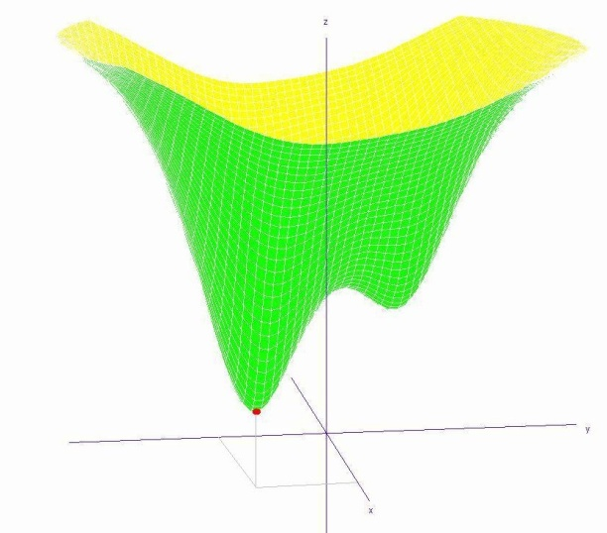
LIMITE IN ZVEZNOST
LASTNOSTI ZVEZNIH FUNKCIJ
Presek zaporedja vedno manjših zaprtih in omejenih množic v ○^{n} je ena točka.
Podobno kot za funkcije ene spremenljivke premislimo, da je zvezna funkcija f : A  ○, definirana na zaprti in omejeni množici A  ○^{n} omejena. Dodatno ugotovimo, da zavzame natančno zgornjo in spodnjo mejo.
Zvezna funkcija na omejeni in zaprti množici zavzame maksimum in minimum.
Funkcija f zavzame minimum.
MATEMATIKA 1
26

Slide 27
LIMITE IN ZVEZNOST
ASIMPTOTE
ASIMPTOTE
Pol pri b:
Vodoravna asimptota:
MATEMATIKA 1
27

Slide 28
LIMITE IN ZVEZNOST
ASIMPTOTE
POŠEVNA ASIMPTOTA
MATEMATIKA 1
28

Slide 29
LIMITE IN ZVEZNOST
ASIMPTOTE
MATEMATIKA 1
29

Slide 30
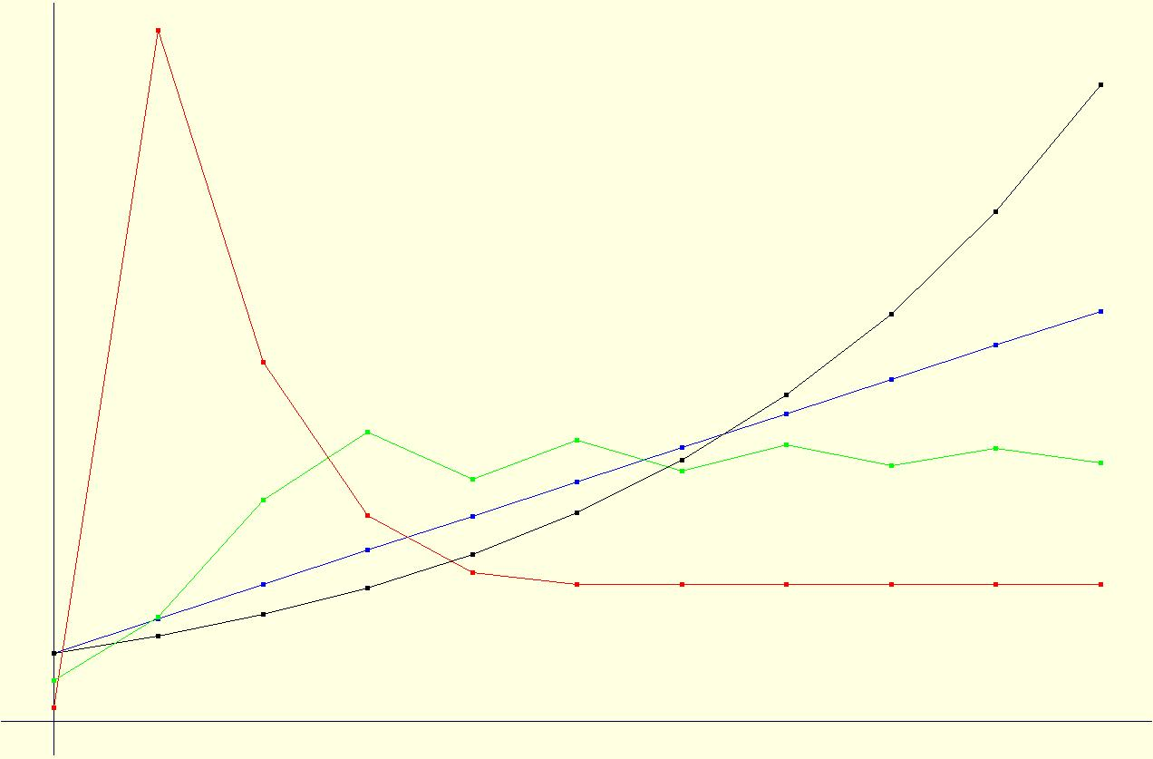
LIMITE IN ZVEZNOST
REKURZIVNA ZAPOREDJA
REKURZIVNA ZAPOREDJA
(aritmetično zaporedje)
(geometrično zaporedje)
MATEMATIKA 1
30

Slide 31
LIMITE IN ZVEZNOST
REKURZIVNA ZAPOREDJA
Privzemimo, da je f zvezna.
Edine možne limite rekurzivnega zaporedja so rešitve enačbe f(x)=x.
Točka x je negibna točka preslikave f, če velja f(x)=x.
Negibne točke f so edini kandidati za limite rekurzivnega zaporedja, določenega z f.
Ali zaporedje konvergira in katera negibna točka je limita, je odvisno od začetnega člena.
MATEMATIKA 1
31

Slide 32
LIMITE IN ZVEZNOST
REKURZIVNA ZAPOREDJA
Obstoj limite: grafično
n x_{n}
0
0.50
1
4.25
2
2.59
3
2.07
4
2.00
5
2.00
…
…
2.07
2.59
4.25
0.50
2
MATEMATIKA 1
32

Slide 33
LIMITE IN ZVEZNOST
REKURZIVNA ZAPOREDJA
Obstoj limite: analitično
Privzemimo, da je f skrčitev na intervalu I okoli negibne točke x.
Za takšno negibno točko pravimo, da je privlačna negibna točka (atraktor).
Rekurzivno zaporedje, ki se približa privlačni negibni točki, proti tej točki tudi konvergira.
MATEMATIKA 1
33

Slide 34
LIMITE IN ZVEZNOST
REKURZIVNA ZAPOREDJA
Negibna točka je privlačna, če graf funkcije poteka skozi senčeno območje.
MATEMATIKA 1
34

Slide 35
LIMITE IN ZVEZNOST
REKURZIVNA ZAPOREDJA
MATEMATIKA 1
35

Slide 36
LIMITE IN ZVEZNOST
VRSTE
VRSTE
Ali je mogoče sešteti neskončno števil, npr. vse člene nekega zaporedja?
MATEMATIKA 1
36

Slide 37
LIMITE IN ZVEZNOST
VRSTE
zaporedje delnih vsot
Vsoto vrste opredelimo kot limito zaporedja delnih vsot.
MATEMATIKA 1
37

Slide 38
LIMITE IN ZVEZNOST
VRSTE
(geometrijska vrsta)
MATEMATIKA 1
38

Slide 39
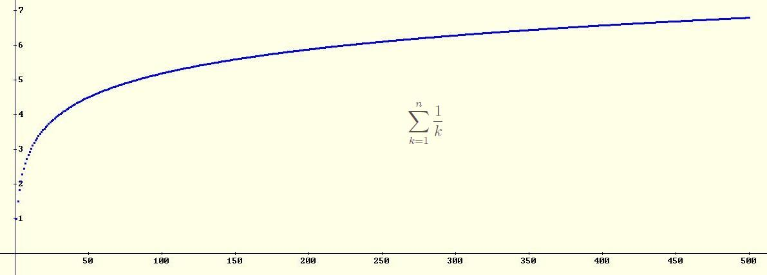
LIMITE IN ZVEZNOST
VRSTE
Harmonična vrsta
Čeprav se sumandi manjšajo, je vsota neskončna!
MATEMATIKA 1
39

Slide 40
LIMITE IN ZVEZNOST
VRSTE
VRSTE S POZITIVNIMI ČLENI (x_{n} ≥ 0)
Zaporedje delnih vsot je naraščajoče.
⇒ Limito ima, ko je navzgor omejeno.
Primerjalna kriterija za konvergenco vrst
I.
II.
MATEMATIKA 1
40

Slide 41
LIMITE IN ZVEZNOST
VRSTE
Geometrijska vrsta:
Harmonična vrsta:
Vrsto lahko seštejemo, če gre splošni člen dovolj hitro proti 0.
Hitrost konvergence ocenimo tako, da poiščemo primerljivo geometrijsko ali harmonično vrsto.
MATEMATIKA 1
41

Slide 42
LIMITE IN ZVEZNOST
VRSTE
SPLOŠNE VRSTE
Ogledamo si, kako se spreminjajo delne vsote: razlika med m-to in n-to delno vsoto je |x_{m}+…+ x_{n}|, kar je manj od |x_{m}|+…+| x_{n}|, kolikor je razlika delnih vsot vrste iz absolutnih vrednosti. Zato, če konvergira vrsta iz absolutnih vrednosti, konvergira tudi osnovna vrsta.
ALTERNIRAJOČE VRSTE
Razlika dveh zaporednih delnih vsot gre proti 0, zato po principu sendviča zaporedje delnih vsot konvergira. Razlika med delno in celotno vsoto je manjša od prvega člena, ki ga izpustimo.
MATEMATIKA 1
42

